Slide 1

Domain-adaptive active learning for cost-effective virtual metrology modeling
Shim, J., & Kang, S. (2022). Domain-adaptive active learning for cost-effective virtual metrology modeling. Computers in Industry, 135, 103572.
김지원
jeewonkim@g.seoultech.ac.kr
2023.06.15

Slide 2
Contents

Slide 3
Contents
Abstract
Introduction
Related Work
Proposed Method
Experiments
Conclusion
Notes:
기여도, 비판적 시각 생각하기

Slide 4
Abstract

Slide 5
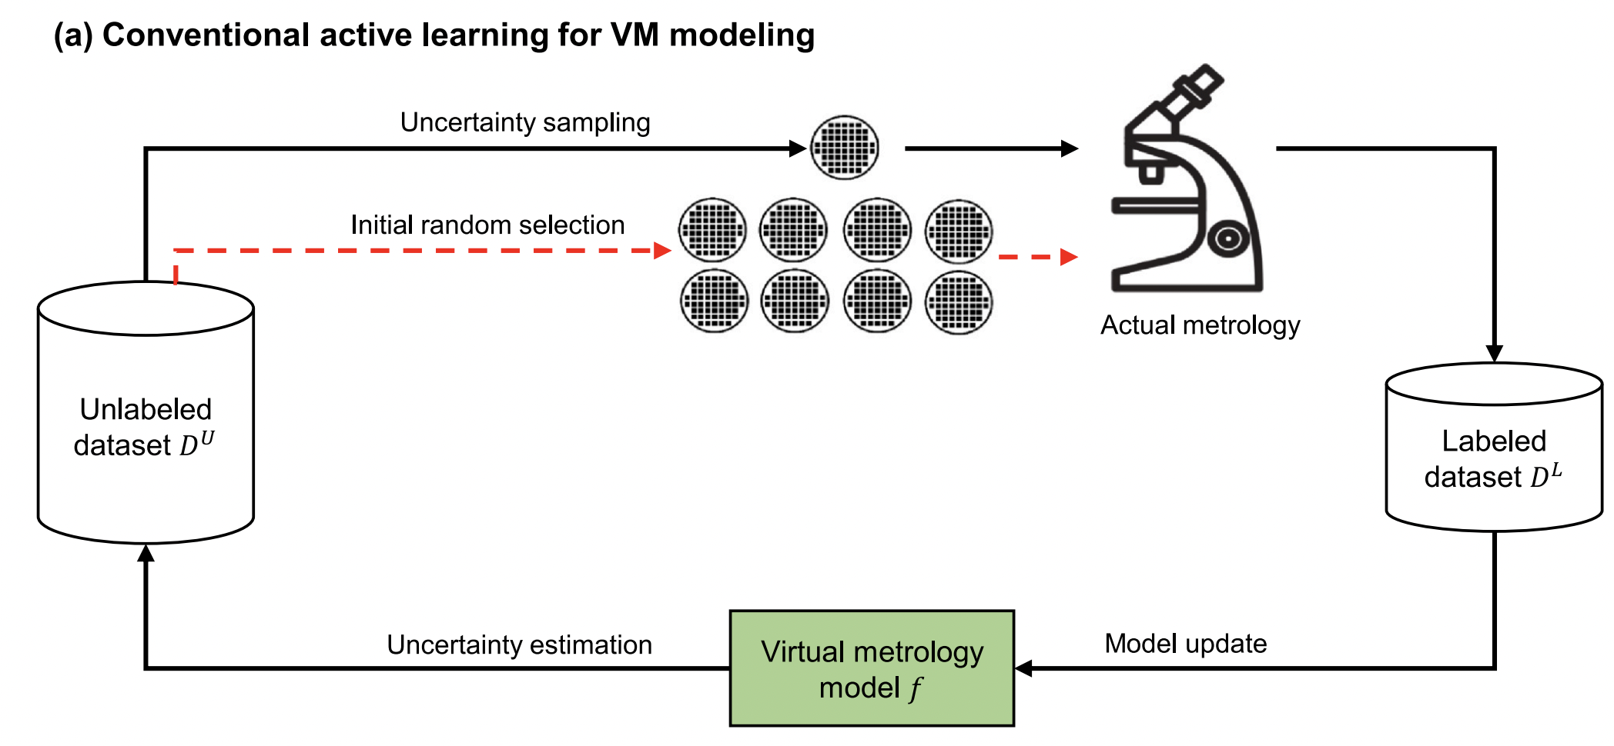
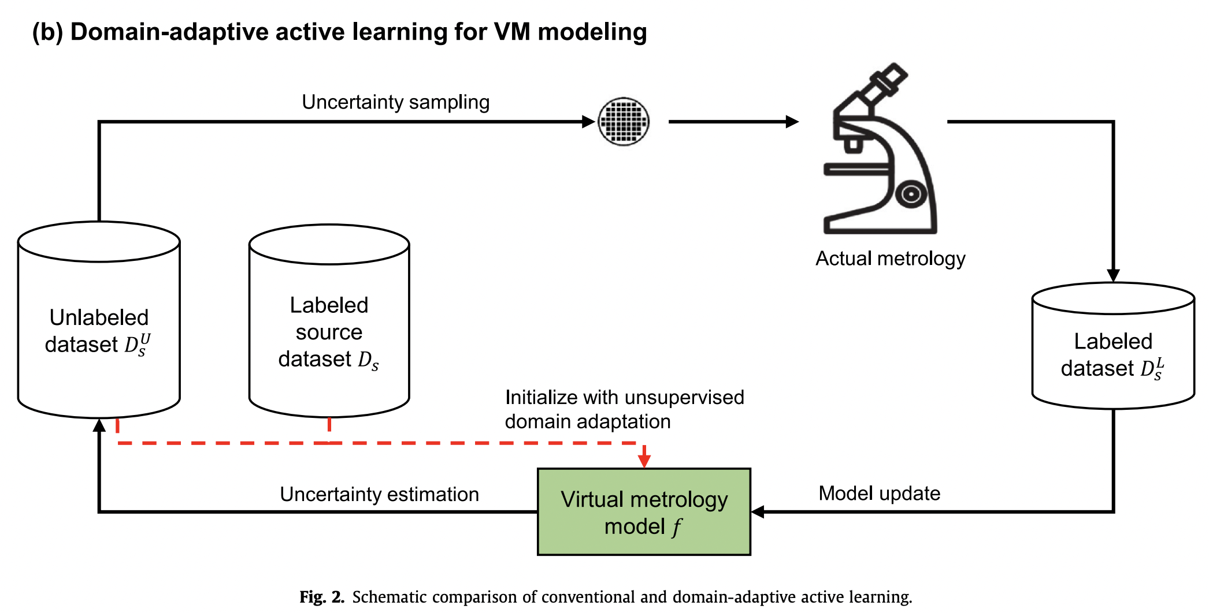
Abstract
Virtual Metrology(VM) : 반도체 제조 공정에서의 품질 검수시 사용. 이전 측정 데이터로 모델 훈련 -> Physical 측정 대체 가능
Active Learning : 비용 절감과 동시에 새로운 장비에 효율적인 VM model 설계 가능
문제점 : Conventional Active Learning의 초기 단계의 cold-start problem -> 낮은 성능(정확도)
본 논문은 Unsupervised Domain Adaptation(UDA)을 활용하여 VM 모델을 초기화하여 cols-start problem을 해결하고자 함
Notes:
문제점 : Conventional Active Learning의 cold-start (Active Learning은 비용을 절감시키지만)
해결책 : Domain-adaptive active learning (UDA를 활용한 VM 모델 초기화 -> 초반 성능 높게함, 이후 Active Learning -> 정확도를 높임으로써 비용 절감)
효과 : 계측(metrology)비용 절감

Slide 6
Introduction

Slide 7
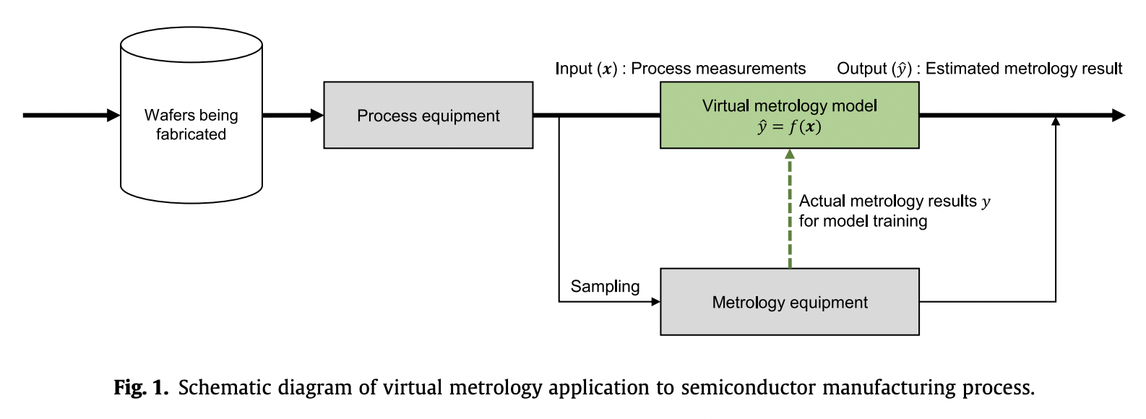
Introduction
Virtual Metrology
VM Model
VM(Virtual Metrology)의 필요성 : 반도체 공정에서 wafer의 품질 보장은 중요하고 도전적인 일 -> 많은 중간 검수(intermediate inspection) 필요 -> 실사(Physical Inspection)의 비용과 시간이 너무 큼 (비효율)
Wafer-Processing에서의 VM 활용(과정)
1. 모든 Wafer가 Process Equipment에서 가공
2. 일부 샘플은 Metrology Equipment에서 실사
3. 모델 훈련 : 2에서의 결과를 활용
4. 추론 : (Input) 1에서 얻은 Process Measurements, (Output) VM model 로 얻은 추정 계측값
Notes:
반도체 기술에서 높은 퀄리티의 wafer를 보장하는 것은 도전적인 일 -> 많은 intermediate 검사 after each processing step
VM의 필요성 : Physical Metrology -> 문제점 : 비용, 시간 큼 & 모든 wafer의 검사가 다 이루어지는 것은 아님, 연속적인 검사 과정에서 문제가 계속 발생하는 것도 아님 -> 비효율비효율으악
VM model 과정
1. 모든 wafer가 process equipment에 들어감(process measurement – Input 얻음)
2. 모든 wafer중 일부 샘플만을 골라 physically inspection -> 진짜 라벨, cost 드는 부분
3. 모델 훈련 : Physical inspection 결과 (y)
4. 추론 after 모델 훈련 : Input(physical inspection 통과하지 않은 x)을 통한 결과(estimated metrology result)
현실세계 문제

Slide 8
Introduction
Virtual Metrology
Abundant Unlabelled Data
Expensive to obtain labelled data
실제 상황
Process Measurements의 충분한 양 (라벨이 되지 않은 Wafer)
Actual Metrology의 양은 적고 비용이 큼 (라벨이 된 Wafer)
Cold-Start problem
Virtual Metrology 의 성능을 높이기 위해선 Actual Metrology(Annotation)의 양이 많아야 하지만 비용이 큼 -> 해결을 위해 Active Learning 도입
하지만, 초기 단계에서의 Annotation된 Wafer의 부족으로 초반 성능이 저하되는 문제가 발생
Notes:
현실세계 문제
Unlabelled data, 우리가 결과 값으로 얻어야 하는 데이터, 들의 양은 충분
VM model 성능을 좋게 하기 위한 labelled data를 얻으려면 비용이 큼
VM model 성능을 높이기 위해서는 annotation이 많아야함 -> Active Learning 도입 -> 그럼에도 불구하고 cold start problem 발생(초반 성능 좋지 않음)
저자가 제안하는 것 : Cold start problem을 완화(alleviate)하기 위한 domain adaptive active learning method제안 -> UDA 사용
소스 도메인의 라벨링된 wafer, 타겟 도메인의 라벨링 되지 않은 wafer를 모두 활용하여 VM model이 도메인에 invariant한 feature를 뽑을수 있도록 함

Slide 9
Related Work

Slide 10
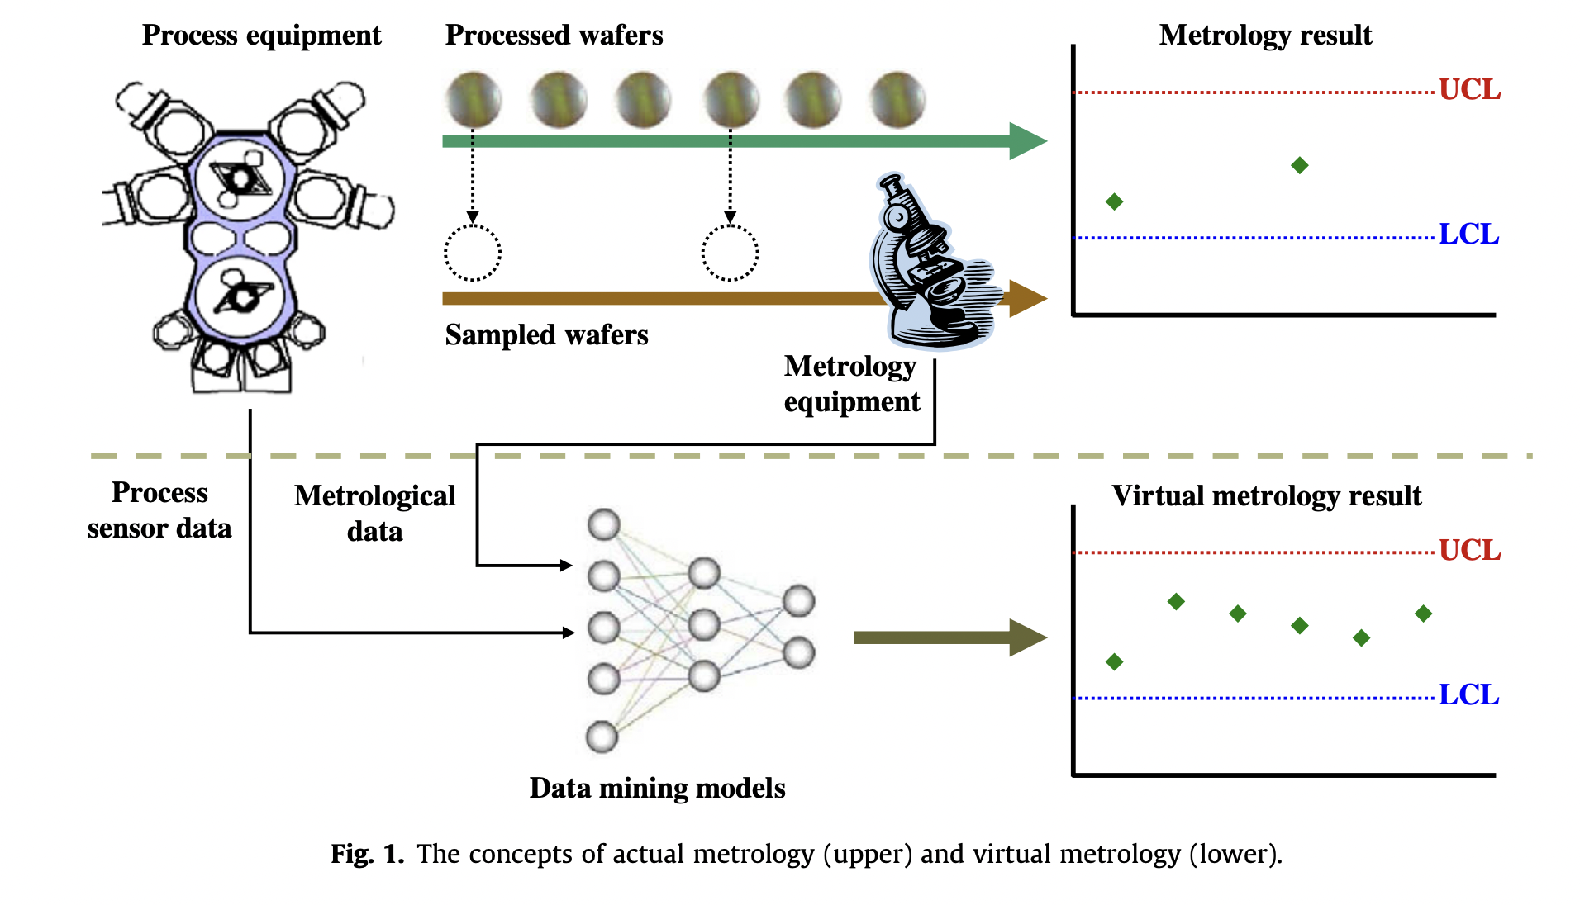
Virtual Metrology
<Control Specification>
UCL : Upper Control Limit
LCL : Lower Control Limit
반도체 공정에서의 Virtual Metrology
필요성 : 모든 제품의 실사의 어려움
장점 : 모든 제품을 낮은 비용에 검수함으로써 전반적인 품질 문제의 위험성을 줄임
본 논문에서는 여러가지 Input 종류를 다룰수 있는 신경망 기반 VM model을 채택하고자 함
Kang, P., Lee, H. J., Cho, S., Kim, D., Park, J., Park, C. K., & Doh, S. (2009). A virtual metrology system for semiconductor manufacturing. Expert Systems with Applications, 36(10), 12554-12561.
Notes:
VM model
필요성 : 모든 제품 실사 힘듬 -> 대체하는 부분
장점 : 모든 제품을 낮은 비용에 검수 가능 -> 퀄리티 이슈의 위험성을 줄임
이러한 장점으로 인하여 반도체 공정에서의 적용 사례가 많음

Slide 11
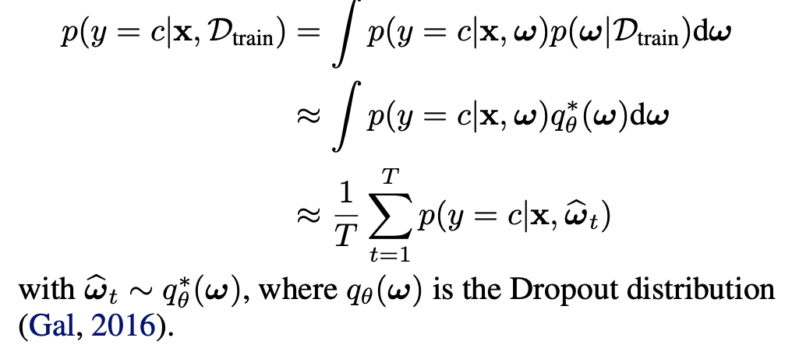
Active Learning
Active Learning
필요성 : New Equipment에서의 VM model의 build가 어려움
정보력이 큰 데이터의 라벨링을 통하여 annotation 비용도 줄이고 성능을 좋게 하고자 함
본 논문에서는 Uncertainty Sampling 기법 사용 (레이블이 지정되지 않은 집합 중에서 예측 불확실성이 가장 높은 인스턴스가 쿼리됨)
<베이즈 정리와 Monte Carlo Sampling을 활용하여 예측 불확실성을 추정하는 과정>
훈련 데이터 Dtrain에 기반한 입력 x에 대한 클래스 c의 예측 확률
= 주어진 훈련 데이터 Dtrain에 대한 가중치 분포 p(ω|Dtrain)과 가중치 ω에 대한 클래스 조건부 확률 p(y = c|x, ω)의 곱을 적분 (확률 분포 p(ω|Dtrain)에서 샘플링한 가중치 ω를 사용하여 p(y = c|x, ω)를 평균화)
적분 계산을 위한 근사법
p(ω|Dtrain) 대신에 근사적인 분포인 q∗θ(ω)를 도입하고, 이 분포에서 T개의 샘플을 추출하여 적분을 근사화
T개의 반복 계산으로 얻은 예측 확률들을 평균화하여 최종 예측 확률을 얻음
주어진 입력 x에 대한 클래스 c의 예측값을 추정할 수 있음
=> 예측값들의 분산이나 표준편차를 계산하여 불확실성을 추정할 수 있음(값이 클수록 불확실성 큼)
Gal, Y., Islam, R., & Ghahramani, Z. (2017, July). Deep bayesian active learning with image data. In International conference on machine learning (pp. 1183-1192). PMLR.
Notes:
Active Learning이 VM에서 왜 필요한지
일단 VM model 성능이 좋아야 하는데
새로운 장비에 VM model을 build하기 어려움(annotation의 양이 적어)
정보력이 있는 데이터의 라벨링을 하면 annotation 비용을 줄이면서 성능 좋아짐
본 논문에서는 uncertainty sampling 접근법 : Monte Carlo dropout

Slide 12
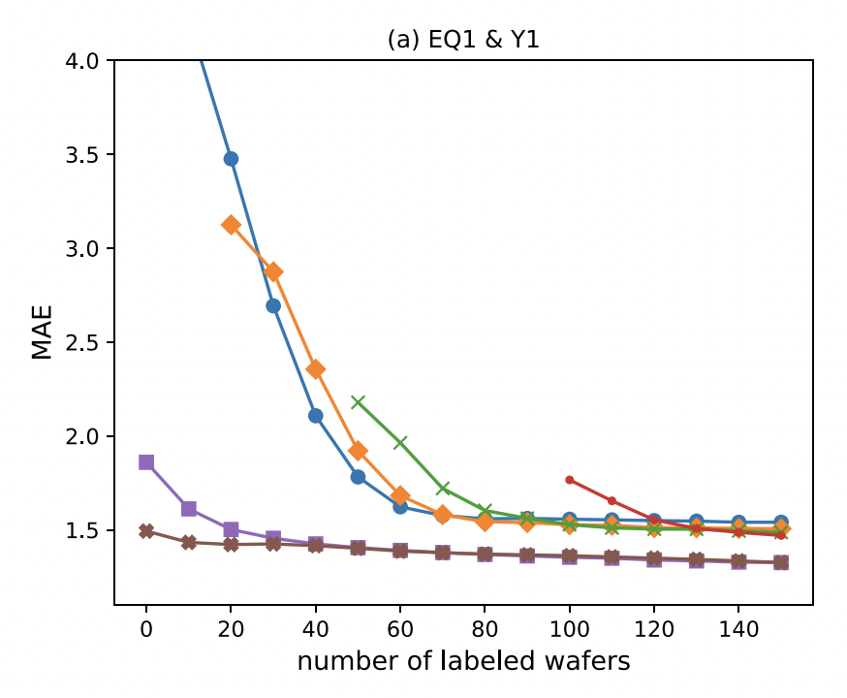
Active Learning
Active Learning
필요성 : New Equipment에서의 VM model의 build가 어려움
정보력이 큰 데이터의 라벨링을 통하여 annotation 비용도 줄이고 성능을 좋게 하고자 함
본 논문에서는 Uncertainty Sampling 기법 사용 (레이블이 지정되지 않은 집합 중에서 예측 불확실성이 가장 높은 인스턴스가 쿼리됨)
Cold-Start Problem 발생
Active Learning의 초반 모델의 낮은 성능을 보이는 문제
Notes:
Active Learning이 VM에서 왜 필요한지
일단 VM model 성능이 좋아야 하는데
새로운 장비에 VM model을 build하기 어려움(annotation의 양이 적어)
정보력이 있는 데이터의 라벨링을 하면 annotation 비용을 줄이면서 성능 좋아짐
본 논문에서는 uncertainty sampling 접근법 : Monte Carlo dropout

Slide 13
Unsupervised Domain Adaptation
Transfer Learning
필요성 : Target Domain을 훈련할때 좋은 성능을 내는 모델을 빌드하는 데이터가 충분치 않음
Transfer Learning : Source Domain의 지식을 추출하여 Target Domain에 활용
UDA(Unsupervised Domain Adaptation)
Transfer Learning의 Subfield
Source, Target Domain 모두 입력/출력 variable 동일
Source – 라벨링 O, Target – 라벨링 X
Notes:
Target Domain을 훈련할때 좋은 성능을 내는 모델을 빌드하기엔 훈련 데이터가 충분하지 않음 -> 다르지만 연관이 있는 source task의 지식을 활용해볼까
Transfer Learning
Source domain의 지식 추출하여 Target Domain에 활용
UDA
Transfer Learning의 Subfield
Source, target모두 입력 출력 variable은 동일(형식 -feature같다는 말 같음)
Source 라벨링, Target 라벨링 X

Slide 14
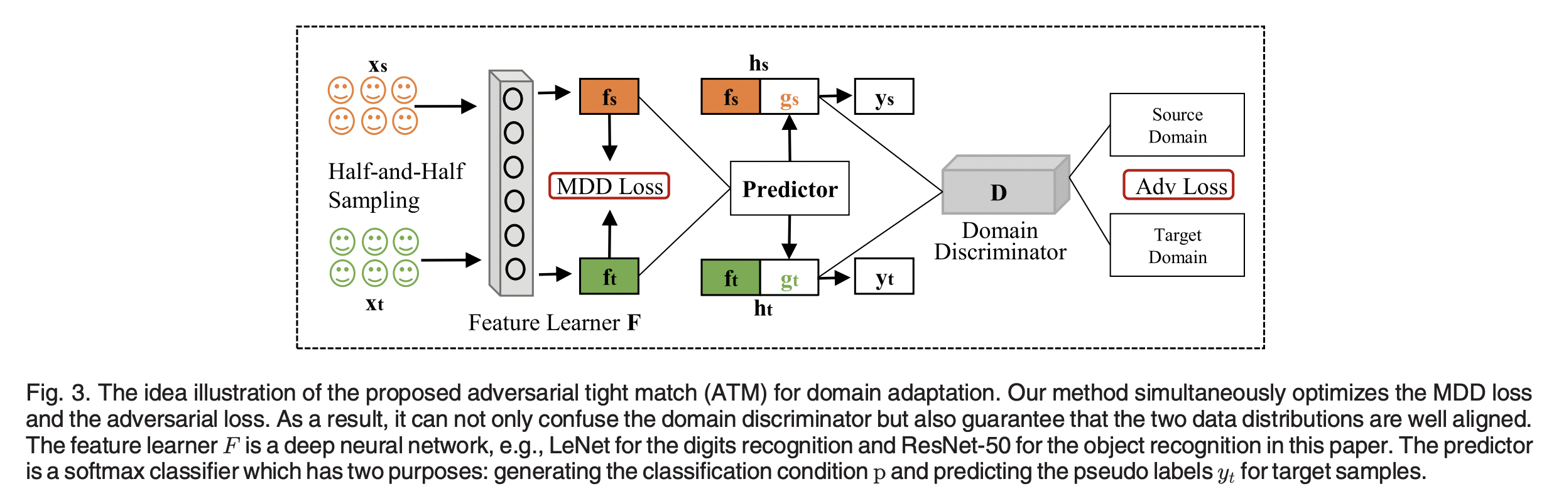
Unsupervised Domain Adaptation
UDA(Unsupervised Domain Adaptation)
Source, Target의 Feature Space 를 Align하고자 함
Maximum Mean Discrepancy(MMD) : Source와 Target간의 Feature 차이를 최소화하고자 함 -> Domain-invariant features 생성 by minimizing the MMD
Adversarial Learning : Domain 구분을 못하도록 by minimizing (–)Adv Loss -> 훈련을 통해 Domain Discriminator가 Domain을 구분할 수 없어짐
Li, J., Chen, E., Ding, Z., Zhu, L., Lu, K., & Shen, H. T. (2020). Maximum density divergence for domain adaptation. IEEE transactions on pattern analysis and machine intelligence, 43(11), 3918-3930.
Notes:
추후 VM 모델링에 적용되는 방법 -> UDA -> vm model 초기화시에 문제를 해결해보자아 cold start
이름이 왜 Adversarial????? GAN에서 가짜 진짜 있는 것처럼, Domain을 맞추려고 하는 쪽(진짜)에 목표를 두고 있음

Slide 15
Proposed Method

Slide 16
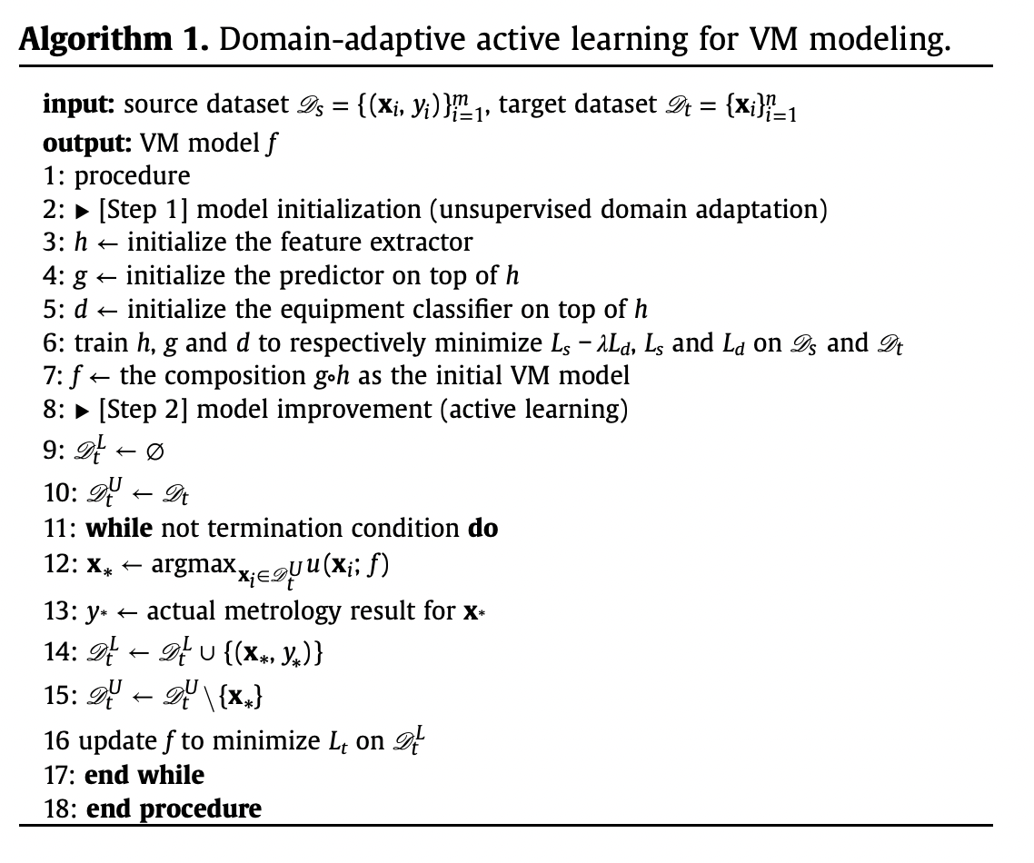
Overview
Pseudocode for the proposed domain-adaptive active learning method
Input : Source Dataset, Target Dataset
Source Dataset -> Label 존재
Output : VM model (f)
UDA 모델 초기화
h : Feature extractor 초기화
g : Predictor 초기화
d : Equipment Classifier 초기화 (Source/Target 분류)
최종 VM 모델 : g,h
Active Learning
Labelled Target Dataset 없음
Target Dataset 모두 Unlabelled
Active Learning Loop 시작
Unlabelled Target Dataset에서 Uncertainty가 가장 높은 x추출
실제 Metrology 수행
뽑힌 x,y를 Labelled된 Target Dataset에 추가
뽑힌 x,y를 Unlabelled Target Dataset에서 제거
모델 업데이트

Slide 17
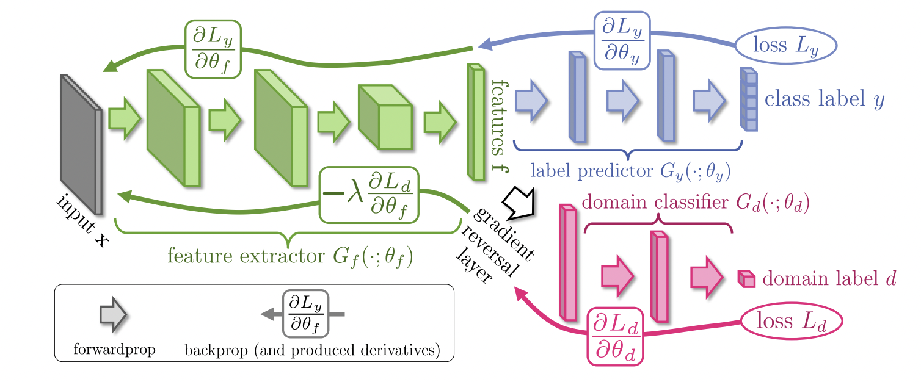
Model Initialization
DANN (Domain Adversarial Neural Network)
Virtual Metrology Model Initialization
역전파 기반 학습 중에 기울기에 특정 음의 상수를 곱하는 기울기 반전 레이어를 통해 특징 추출기에 연결된 도메인 분류기(빨간색)를 추가함으로써 이루어짐
Ganin, Y., & Lempitsky, V. (2015, June). Unsupervised domain adaptation by backpropagation. In International conference on machine learning (pp. 1180-1189). PMLR.
Notes:
심층 특징 추출기(녹색)와 심층 레이블 예측기(파란색)가 포함되어 있으며, 이 두 가지가 함께 표준 피드포워드 아키텍처
비지도 도메인 적응은 역전파 기반 학습 중에 기울기에 특정 음의 상수를 곱하는 기울기 반전 레이어를 통해 특징 추출기에 연결된 도메인 분류기(빨간색)를 추가함으로써 이루어짐
그렇지 않으면 훈련은 표준 방식으로 진행되며 라벨 예측 손실(소스 예제의 경우)과 도메인 분류 손실(모든 샘플의 경우)을 최소화 -> 기존에 알고 있던 classifier task가 됨
Gradient reverse 는 두 도메인의 특징 분포가 유사하게(도메인 분류기에서 가능한 한 구별할 수 없게) 만들어지도록 하여 도메인 불변 특징을 생성하고자 함

Slide 18
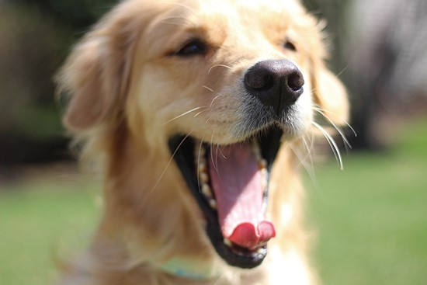
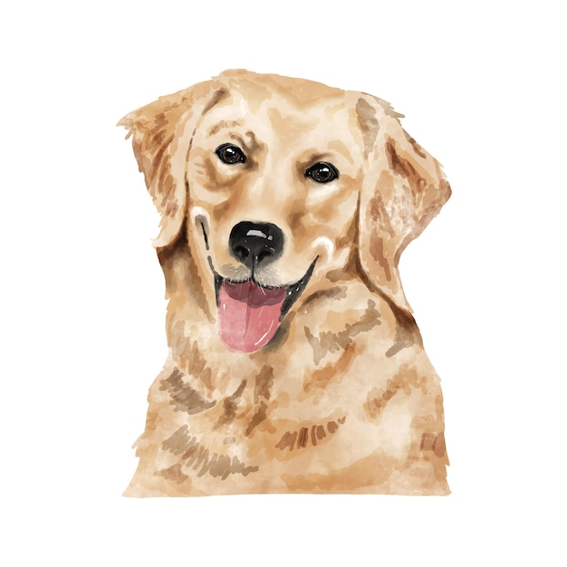

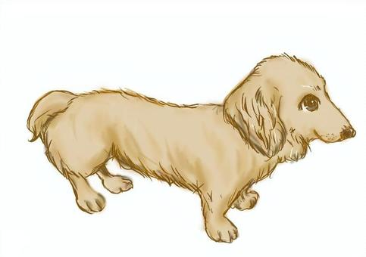
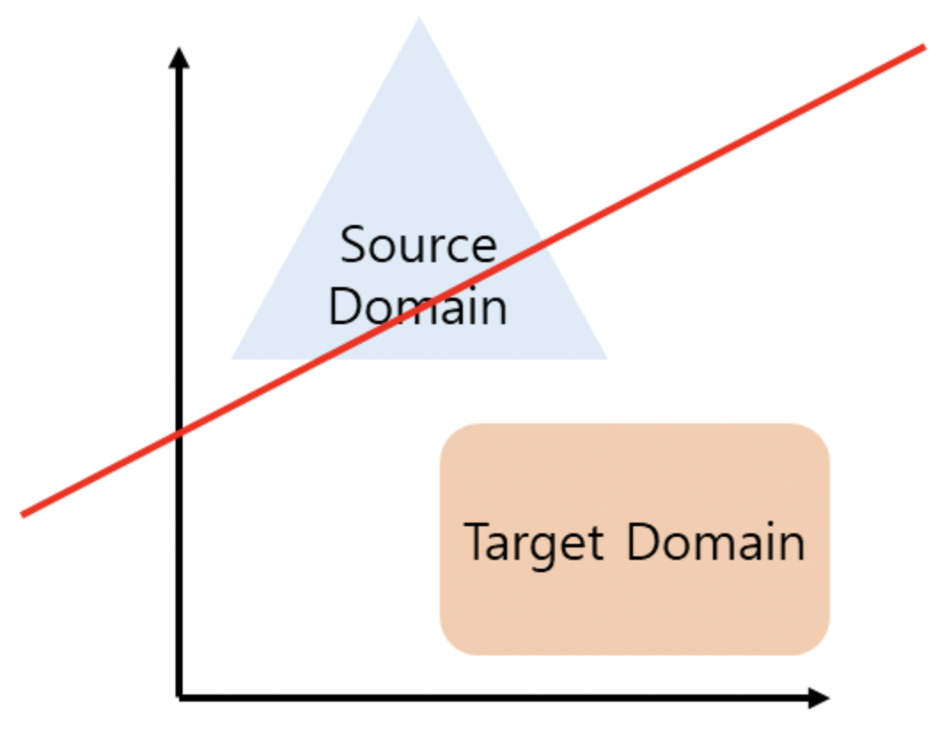
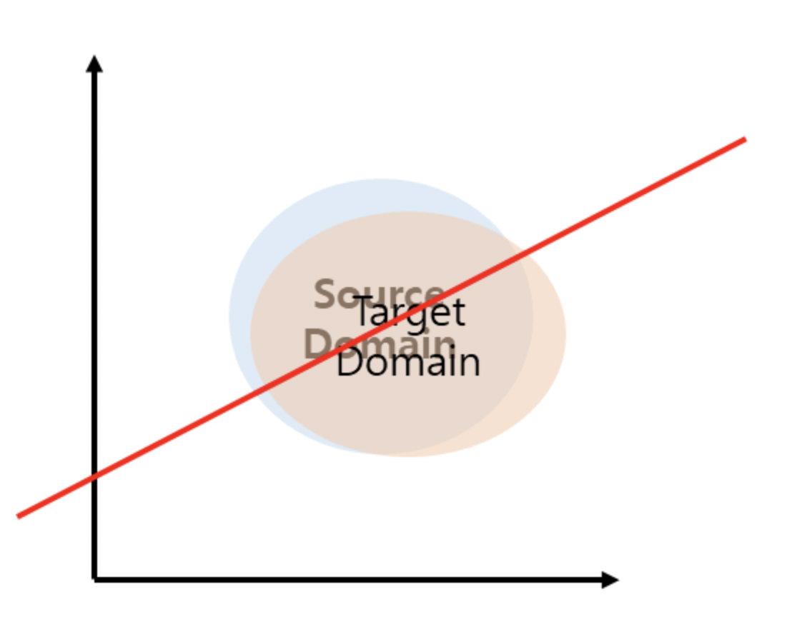
Model Initialization
DANN 보충설명
ex) 이진 분류 문제
Domain Shift
Target Domain
Source Domain
빨간색 선 : Source Domain에서 나온 데이터를 활용하여 구한 Decision boundary
문제점 : 해당 Boundary를 Target Domain에 적용하기 어려움 (Domain-shift)
DANN이 최종적으로 하고자 하는 것
(Domain-shift 현상 해결)
Notes:
Domain shift : 학습 데이터 (Source)와 테스트 데이터 (Target) 의 Distribution의 차이

Slide 19
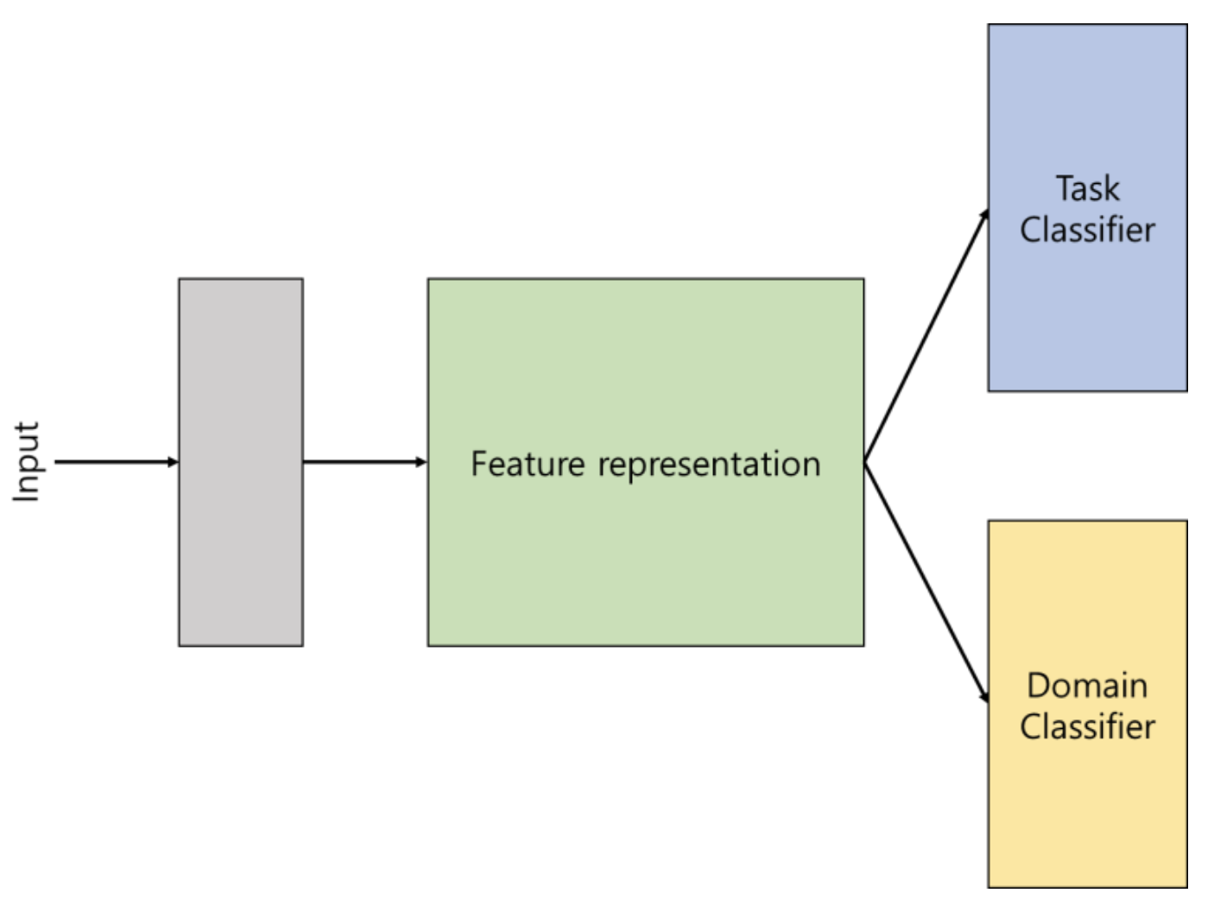
Model Initialization
DANN 보충설명
Feature representation
Source / Target Domain이 같은 성질을 갖도록 변환
Task Classifier (Regressor)
목표로 하는 Task
Source Domain Data(라벨이 있는)로 학습
Domain Classifier
어떤 도메인인지 분류 (Source/Target)
필요성 : 한 Domain에서 나온 것처럼 변형하기 위해
Source / Target Data로 모두 학습
Source / Target Domain 구분을 잘 못하면 성능이 좋다는 의미 -> Domain Classifier의 Loss가 커지는 방향으로 학습해야 함

Slide 20
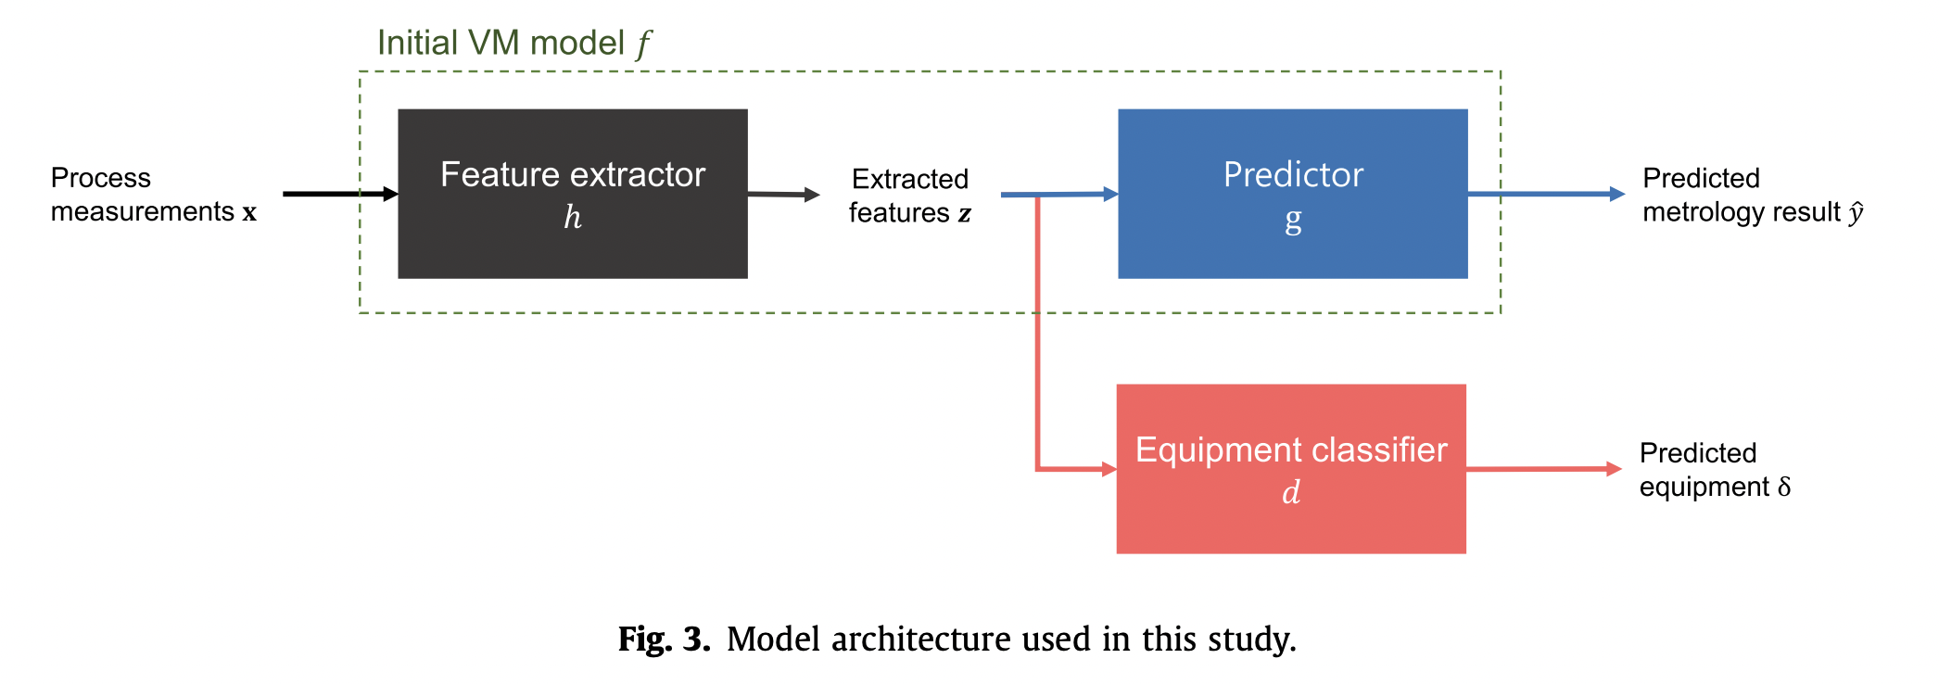
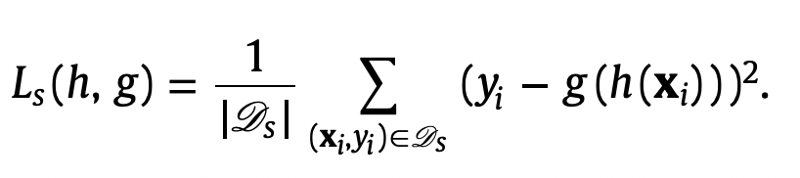
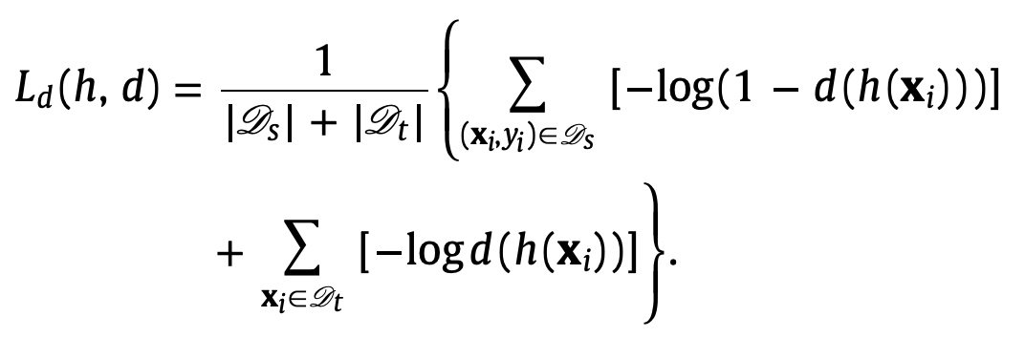
Model Initialization
도메인에 불변하는 특징을 추출하고자 함
손실함수1 : Mean Squared Error
손실함수2 : Binary Cross Entropy
0 : Source
1 : Target
Notes:
장비(도메인)에 불변하는 특징추출

Slide 21
Model Initialization
학습과정
Ls − λLd, Ld, Ls가 최소화 되게끔
λ : Relative Weight of the two classes
− λLd : h가 equipment classification의 손실을 증가시키는 방향으로 훈련 (도메인 구분을 잘 못하도록) -> minus(-)를 minimize 하면 증가됨
최종 VM Model
h(Feature Extractor), g(Predictor)
장비(도메인)에 불변하는 특징추출 (Domain-invariant Feature)
Notes:
λ : Relative Weight of the two classes
???
0~1 gradually change -> 별다른 임팩트 없어 0.5 고정
Ld-λLs 이러면 타겟 도메인의 특성으로 ??

Slide 22
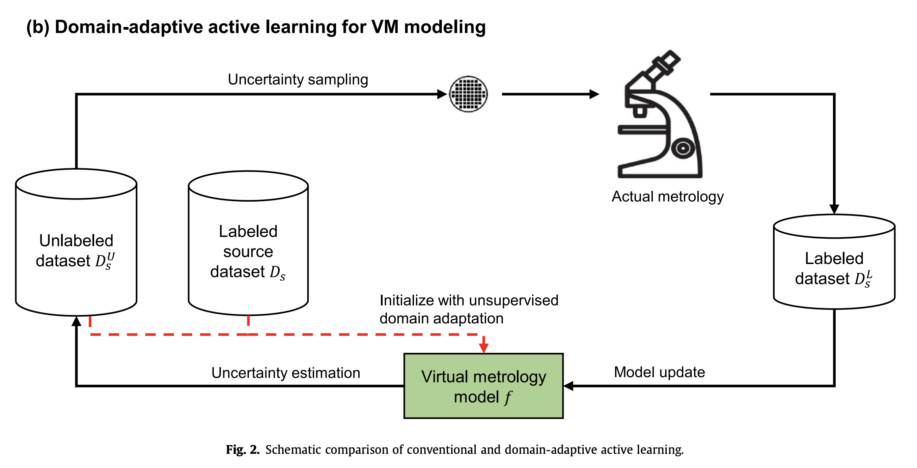
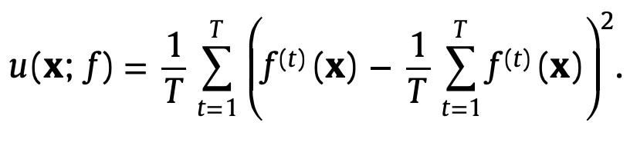
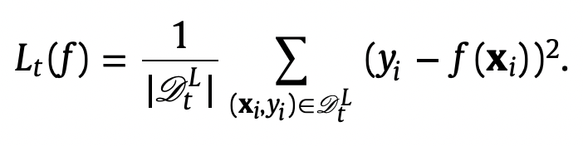
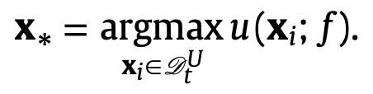
Model Improvement
Active Learning
UDA를 활용한 VM model은 초반부터 안정적인 Data(Wafer) Selection을 가능하게 함
Active Learning 과정 : Query Selection -> Query Labelling -> Model Updating
Labelling
MC Dropout을 활성화하여 f를 확률적으로 forward passes(T번)를 통해 동일한 입력에 대해 여러 가지 다른 출력을 얻음 -> 불확실성을 출력의 분산으로 추정
Highest Uncertainty Selection
Model Update
Notes:
Cost-effective manner purpose

Slide 23
Experiments

Slide 24
Data Description
Photolithography process
EQ1 (Domain 1)
EQ2 (Domain 2)
Output
Output
 | Feature 1 | Feature … | Feature 133 | Y1 | Y2 | Y3
1 | 123 | 123 | 123 | 123 | 123 | 123
2 | 123 | 123 | 123 | 123 | 123 | 123
… | 123 | 123 | 123 | 123 | 123 | 123
n | 123 | 123 | 123 | 123 | 123 | 123
 | Feature 1 | Feature … | Feature 133 | Y1 | Y2 | Y3
1 | 123 | 123 | 123 | 123 | 123 | 123
2 | 123 | 123 | 123 | 123 | 123 | 123
… | 123 | 123 | 123 | 123 | 123 | 123
m | 123 | 123 | 123 | 123 | 123 | 123
Dataset Summary
Input : 133개 Process Measurements
Output : 3개 Metrology Results (Y1, Y2, Y3) – 축 회전 및 왜곡 관련
Notes:
Cost-effective manner purpose

Slide 25
Experiment Design
Photolithography process
EQ1 (Source Domain)
EQ2 (Target Domain)
Output
Output
 | Feature 1 | Feature … | Feature 133 | Y1 | Y2 | Y3
1 | 123 | 123 | 123 | 123 | 123 | 123
2 | 123 | 123 | 123 | 123 | 123 | 123
… | 123 | 123 | 123 | 123 | 123 | 123
n | 123 | 123 | 123 | 123 | 123 | 123
 | Feature 1 | Feature … | Feature 133 | Y1 | Y2 | Y3
1 | 123 | 123 | 123
2 | 123 | 123 | 123
… | 123 | 123 | 123
m | 123 | 123 | 123
Feature extractor(h) : Two fully connected layers with 50 tanh units
Predictor(g) : Fully connected layer of 50 tanh units, followed by an output layer of one linear unit
Equipment classifier(d) : Series of fully connected layers of 50 tanh units and an output layer of one sigmoid unit
UDA : Adam optimizer with a learning rate of 0.001, Batch size : 10, Epochs : 100, Dropout rate : 0.2
λ : 0.5 고정(simplified)
Num of forward passes (T) of MC Dropout : 100
Notes:
λ???

Slide 26
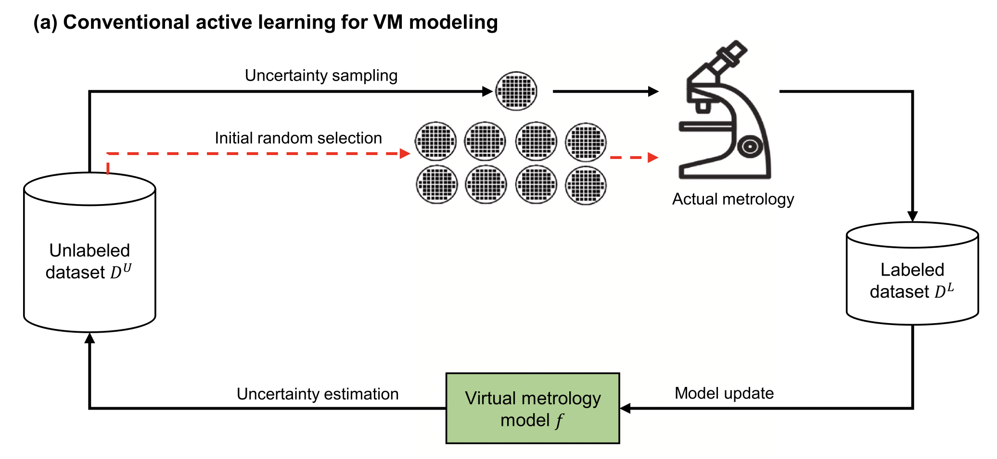
Experiment Design
Baselines Setting
Method 1
Random_n : 초기 VM model이 훈련 과정 없이 n개의 개수로 무작위로 초기화 (Conventional Active Learning)
Random_0
Random_20
Random_50
Random_100
Method 2
Transfer Learning 적용 (UDA)

Slide 27
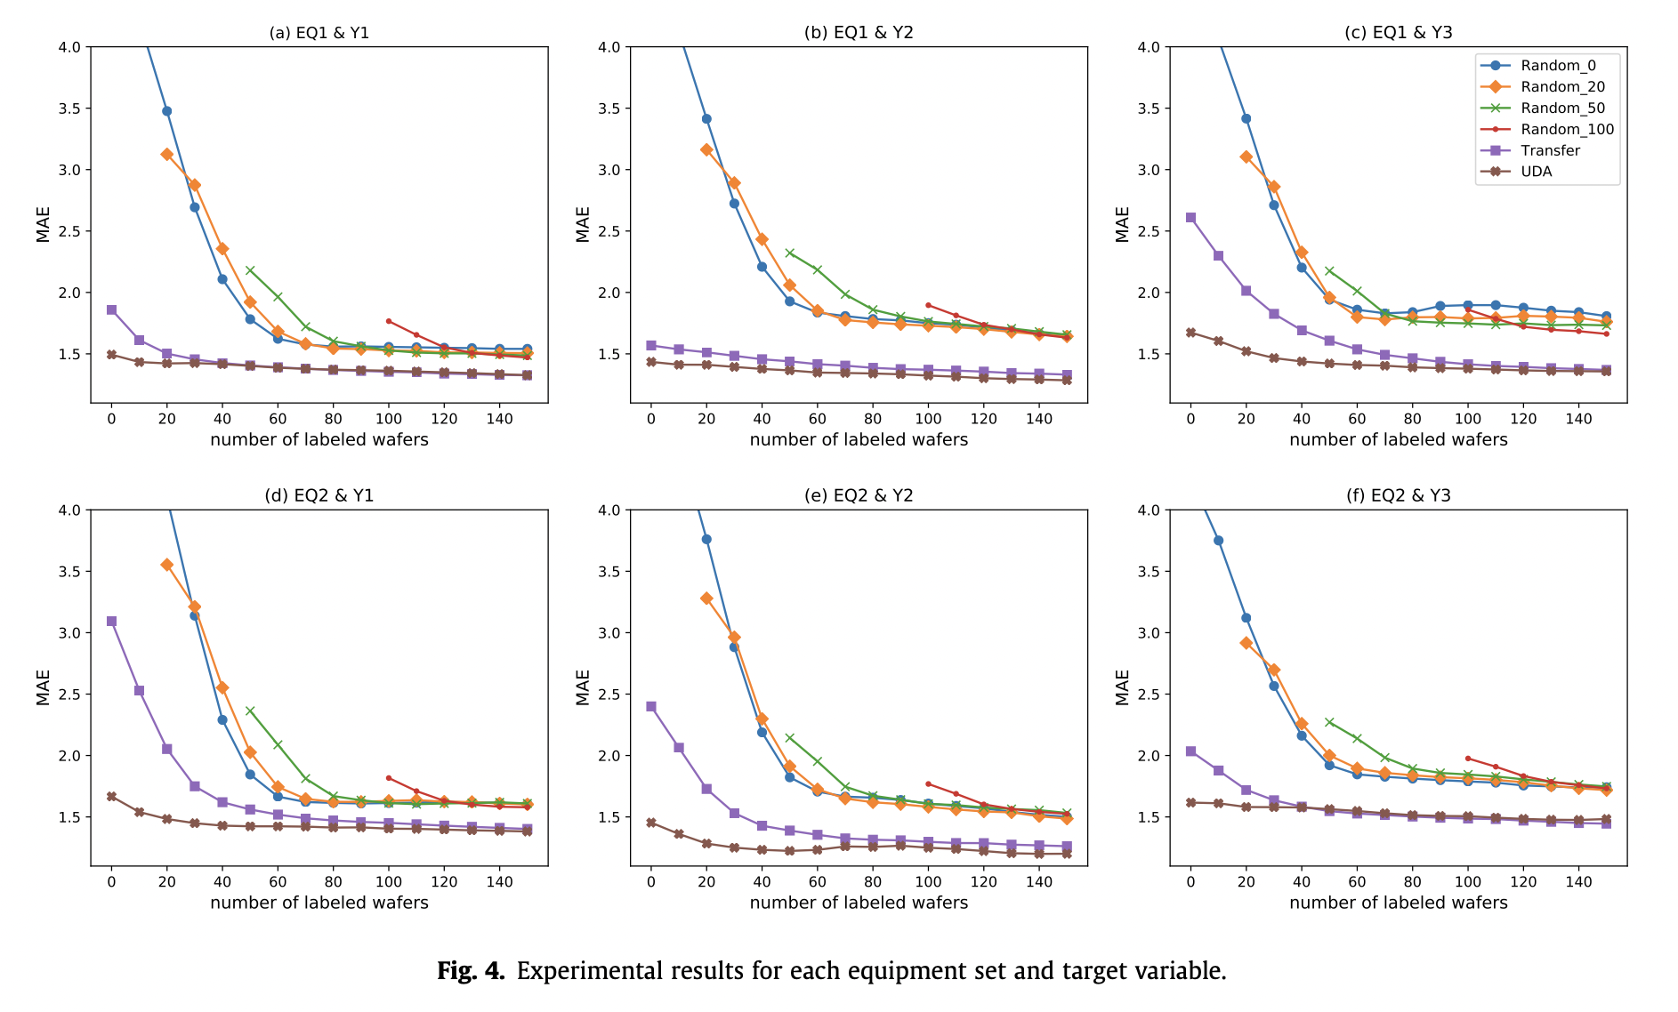
Results and Discussion
Random_n : VM model 훈련 과정 X, n개 무작위 초기화
Transfer : Source model을 Initial model로 사용
UDA : 본 논문 제시 모델
성능 평가
MAE(Mean Absolute Error) via 5-fold cross validation
Random seed로 10번 진행 후 평균
본 논문에서 제안한 Adaptive Active Learning은 cold-start problem을 효과적으로 해결하고 비용 효율적인 VM 모델을 구축할 수 있다는 것을 증명

Slide 28
Conclusion

Slide 29
Conclusion
Contribution
새로운 장비에 대한 비용 효율적인 VM 구현을 위한 도메인 적응 능동 학습 방법을 제안
Future Work
Source Domain과 Target Domain이 약간 다른 Process Measurements 및 Actual Metrology을 갖는 경우
Target Domain의 Unlabelled wafer가 시간에 따라 순차적으로 수집되는 경우

